Slide 1
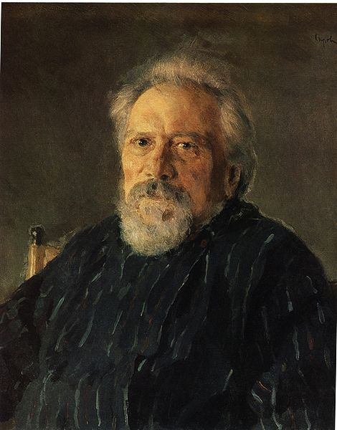
Николай Семёнович Лесков 1831-1895 (64 года)

Slide 2
Биография
Никола́й Семёнович Леско́в (4 февраля 1831, село Горохово Орловский уезд Орловской губернии, ныне Свердловский район Орловской области — 21 февраля 1895, Петербург) — русский писатель.
Его называли самым национальным из писателей России: «Лескова русские люди признают самым русским из русских писателей и который всех глубже и шире знал русский народ таким, каков он есть».

Slide 3
Начало творческого пути
Лесков начал печататься сравнительно поздно — на двадцать шестом году жизни, поместив несколько заметок в газете «Санкт-Петербургские ведомости» В начале творческой деятельности Лесков писал под псевдонимом М. Стебни́цкий.

Slide 4
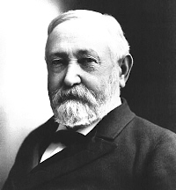
Труд - дело святое, всякому подобает. Н.С.Лесков.

Slide 5
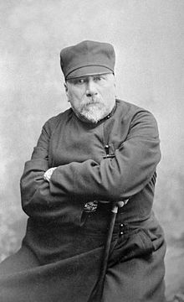

Slide 6
Умер Николай Семенович Лесков 5 марта 1895 года в Петербурге, от очередного приступа астмы, мучившей его последние пять лет жизни. Похоронен Николай Лесков на Волковом кладбище в Санкт-Петербурге.

Slide 7
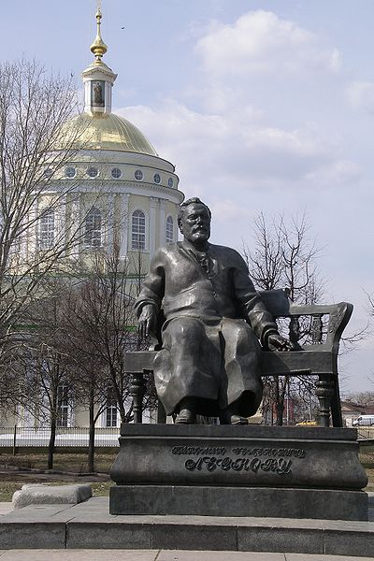
Памятник лескову
На родине поэта

